Slide 1
Können preisgünstige
Smartphone-Wärmebildkameras gewinnbringend im
Physikunterricht eingesetzt werden?
Dr. Markus Ziegler
08.09.2017

Slide 2
Smartphone-Wärmebildkameras
 | Beispiel 1 | Beispiel 2
Preis | Ca. 250 € | Ca. 250 €
Temperatur-empfindlichkeit | 0,15 K | ?
Temperaturbereich | -20 °C bis 120 °C | -40 °C bis 330 °C
IR-Auflösung | 160 x 120 Pixel | 206 x 156 Pixel
Bildwiderholfrequenz | 9 Hz | 9 Hz
Kontrastverstärkung durch Kamera (sichtbares Licht) | 640 x 480 Pixel | nicht vorhanden
Betriebssystem | Android/iOS | Android/iOS
Emissionsgrad | grob einstellbar | ?
Kostengünstiger Preis erlaubt Anschaffung für Schulen

Slide 3
Vergleich mit Profi-Wärmebildkamera
 | Smartphone-IR-Kamera | Profi-IR-Kamera
Preis | Ca. 250 € | Ca. 27 000 €
Temperatur-empfindlichkeit | 0,15 K | 0,04 K
Temperaturbereich | -20 °C bis 120 °C | -40 °C bis 650 °C
IR-Auflösung | 160 x 120 Pixel | 640 x 480 Pixel
Bildwiderholfrequenz | 9 Hz | 30 Hz
Emissionsgrad | grob einstellbar | genau einstellbar
Profi-IR-Kameras sind deutlich leistungsstärker!

Slide 4
Für welche Physikexperimente genügen preisgünstige
Smartphone-Wärmebildkameras?

Slide 5
Einsatz von Smartphone-Wärmebildkameras in der Wärmelehre

Slide 6
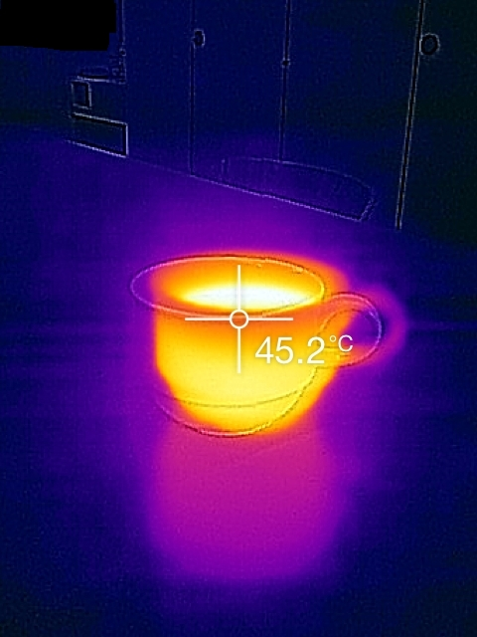
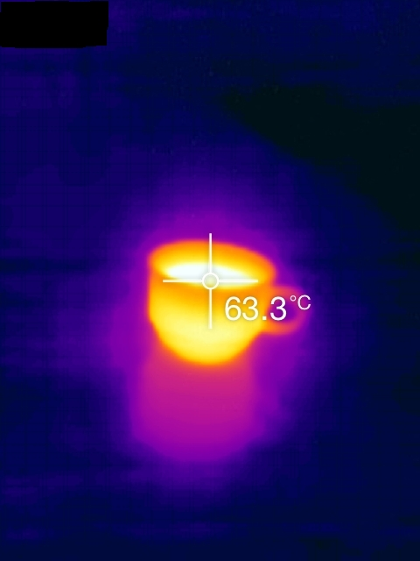
Einstieg: Wärmebilder im Dunkeln
Kann man mit Wärmebildkameras auch im Dunkeln „sehen“?

Slide 7
Einstieg: Wärmebilder im Dunkeln
Kann man mit Wärmebildkameras auch im Dunkeln „sehen“?
Heller Physiksaal
Dunkler Physiksaal

Slide 8
Einstieg: Wärmebilder im Dunkeln
Kann man mit Wärmebildkameras auch im Dunkeln „sehen“?
Überlagerung mit zusätzlichem Foto
Reines Wärmebild
Heller Physiksaal
Dunkler Physiksaal

Slide 9
Diskussion: Wärmebilder
Was wird auf einem Wärmebild dargestellt?
Jeder Körper sendet ständig Wärmestrahlung aus
Intensität der Wärmestrahlung nimmt mit steigender Temperatur zu:
Wärmebildkamera registriert Intensität der Wärmestrahlung
→ berechnet daraus Temperatur
→ Falschfarbendarstellung
Unterschied zu Sehvorgang bei sichtbarem Licht:
Lichtquelle beleuchtet Körper
→ Körper streut Licht
→ Licht fällt ins Auge

Slide 10
Energieerhaltung bei Wärmestrahlung?
Diskussion: Jeder Körper sendet ständig Wärmestrahlung aus
Widerspruch zur Energieerhaltung (oder 2. Hauptsatz)?
Körper sendet ständig Wärmestrahlung aus
→ Körper gibt ständig Energie (Wärme) ab
→ Energie des Körpers wird ständig geringer
und Temperatur nimmt ständig ab
→ Körper hat nach einiger Zeit keine Energie mehr oder Temperatur könnte absoluten Nullpunkt erreichen?
→ Widerspruch!!!!

Slide 11
Energieerhaltung bei Wärmestrahlung?
Diskussion: Jeder Körper sendet ständig Wärmestrahlung aus
Mögliche Aufklärung des scheinbaren Widerspruchs?
„Ein Körper sendet nur solange Wärmestrahlung aus, bis er die gleiche Temperatur wie die Umgebung besitzt.“
Notes:
Gleiche Temperatur: Strahlungsgleichgewicht

Slide 12
Energieerhaltung bei Wärmestrahlung?
Diskussion: Jeder Körper sendet ständig Wärmestrahlung aus
Mögliche Aufklärung des scheinbaren Widerspruchs?
„Ein Körper sendet nur solange Wärmestrahlung aus, bis er die gleiche Temperatur wie die Umgebung besitzt.“
Problem: Woher soll der Körper wissen, wann er die gleiche Temperatur wie die Umgebung erreicht hat?
Notes:
Gleiche Temperatur: Strahlungsgleichgewicht

Slide 13
Energieerhaltung bei Wärmestrahlung?
Diskussion: Jeder Körper sendet ständig Wärmestrahlung aus
Aufklärung des scheinbaren Widerspruchs:
Lösung: Jeder Körper sendet ständig Wärmestrahlung aus
und nimmt ständig Wärmestrahlung von der Umgebung auf.
Intensität der Wärmestrahlung nimmt mit höherer Temperatur zu
1. Fall: Körper hat höhere Temperatur als Umgebung
→ Körper gibt mehr Energie durch Wärmestrahlung ab als er aufnimmt
2. Fall: Körper hat geringere Temperatur als Umgebung
→ Körper gibt weniger Energie durch Wärmestrahlung ab als er aufnimmt
3. Fall: Gleiche Temperatur: Strahlungsgleichgewicht
Notes:
Gleiche Temperatur: Strahlungsgleichgewicht

Slide 14
Eigenschaften von Wärmestrahlung
Zum Beispiel in Gruppenarbeit:
Reflexion von Wärmestrahlung (auch Unterschiede zu Licht)
Durchsichtigkeit und Durchlässigkeit: Welche Materialien sind durchlässig / undurchlässig für Wärmestrahlung
(auch Unterschiede zu Licht)
Hängt die Intensität der ausgesandten Wärmestrahlung nur von der Temperatur oder auch von dem Material und der Oberfläche des Körpers ab? → Emissionsgrad
→ Genauigkeit Wärmebildkamera
Wärmeleitung von unterschiedlichen Materialien
Kann sich Wärmestrahlung auch im Vakuum ausbreiten?

Slide 15
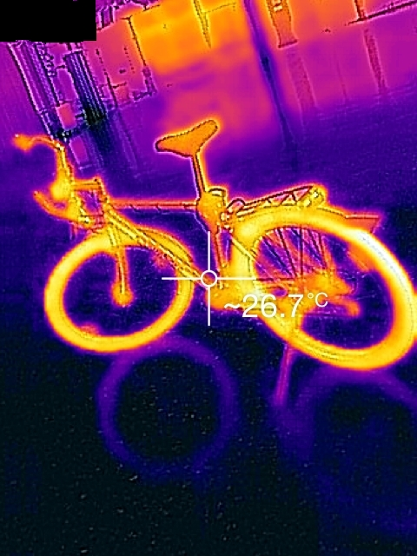
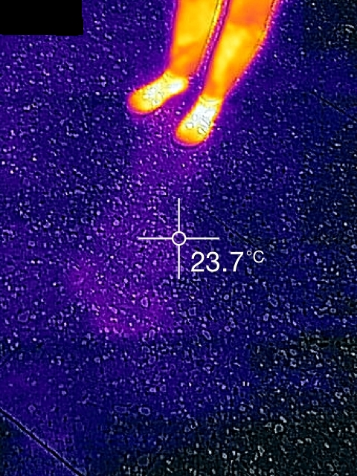
Reflexion von Wärmestrahlung
IR-Reflexionen am Steinboden – keine Licht-Reflexionen
Auch an rauen Gegenständen Reflexion möglich
Fahrrad zuvor in Sonne

Slide 16
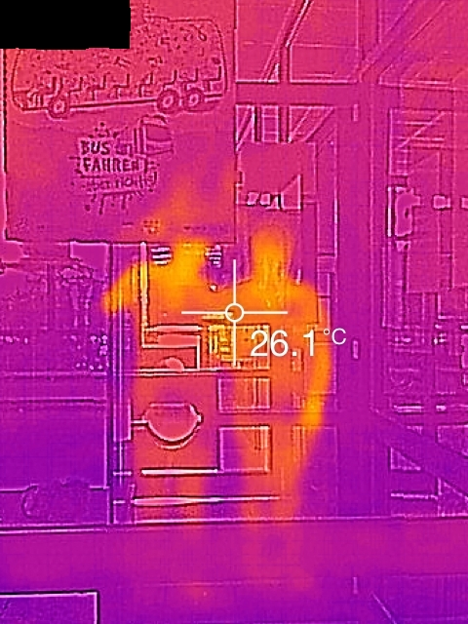
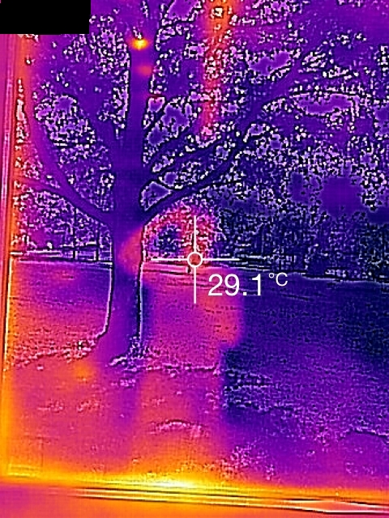
Reflexion von Wärmestrahlung
IR-Reflexionen an Glasscheiben – keine Licht-Reflexionen
Temperaturanzeige: Temperatur von Reflexion

Slide 17
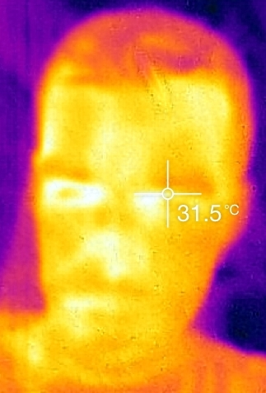
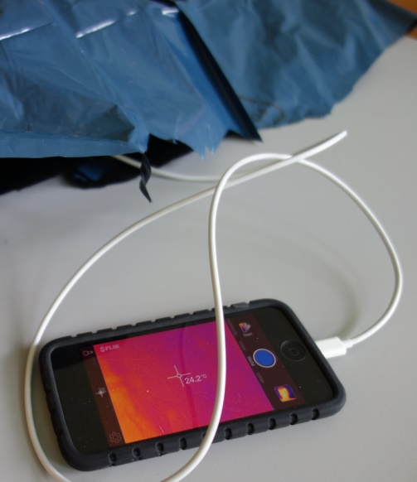
Durchlässigkeit von Wärmestrahlung
Gute IR-Durchsichtigkeit von Müllsäcken
Bild durch Müllsack hindurch
Wärmebildmodul im Müllsack

Slide 18
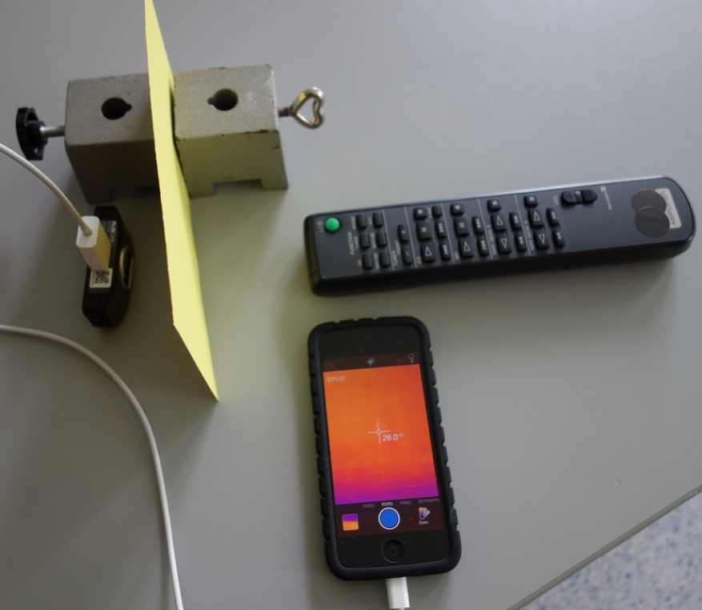
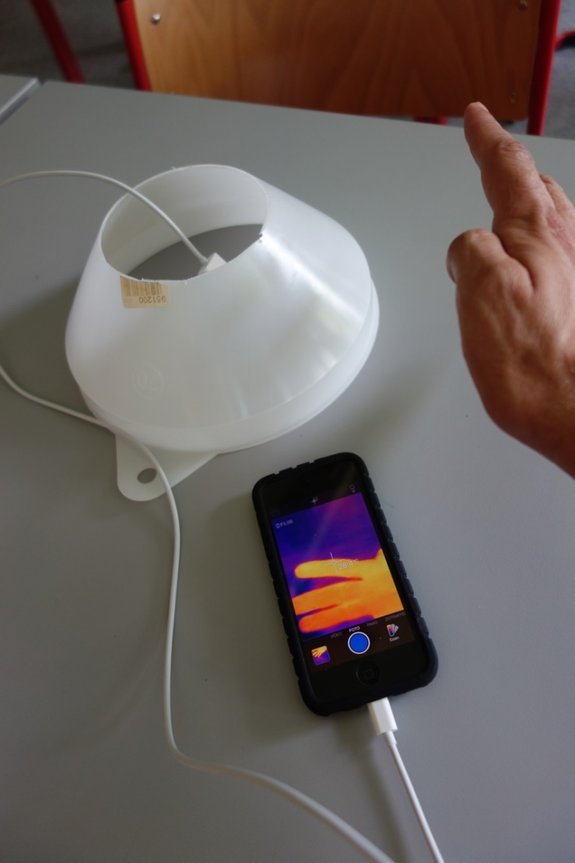
Durchlässigkeit von Wärmestrahlung
Gute IR-Durchsichtigkeit von einigen Kunststoffen
Keine messbare
IR-Durchlässigkeit von Papier
Hand als IR-Quelle
Fernbedienung als IR-Quelle

Slide 19
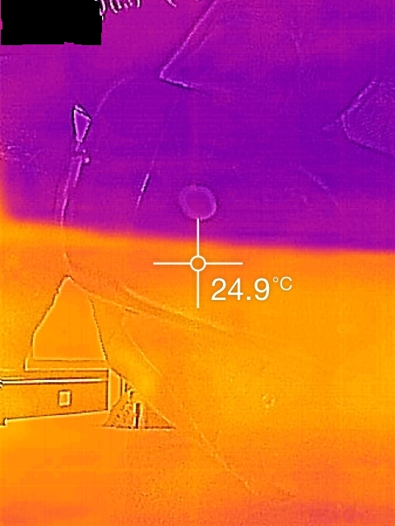
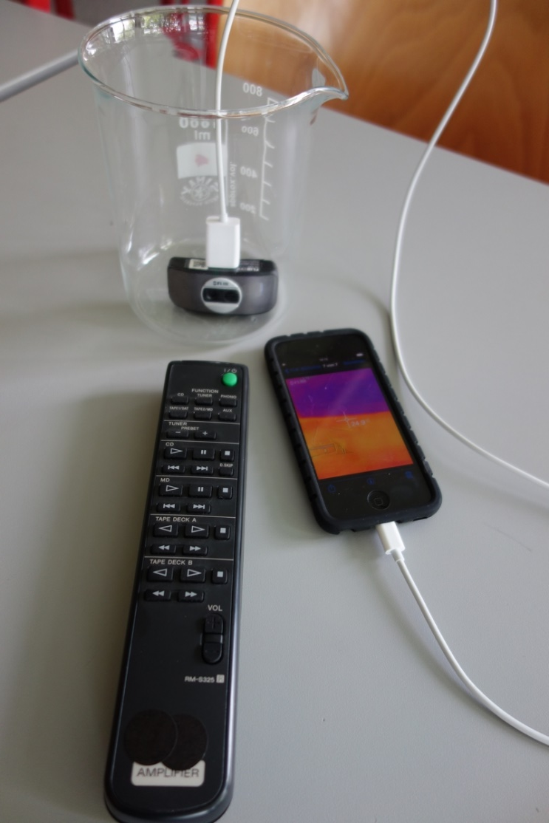
Durchlässigkeit von Wärmestrahlung
Blinkende IR-LED sichtbar
Schlechte IR-Durchlässigkeit bei einigen Gläsern
Bei schlechter IR-durchlässig: Fernbedienung als IR-Quelle
besser geeignet als Hand

Slide 20
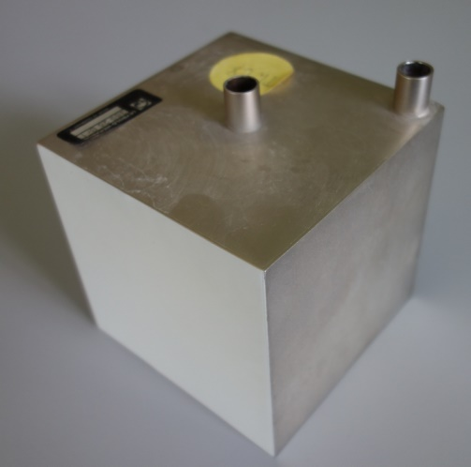
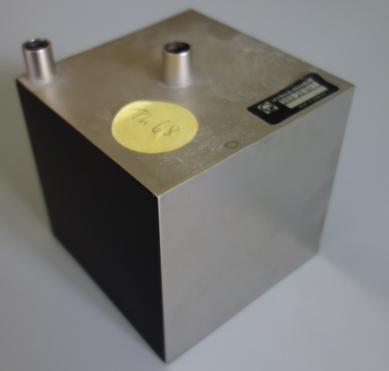
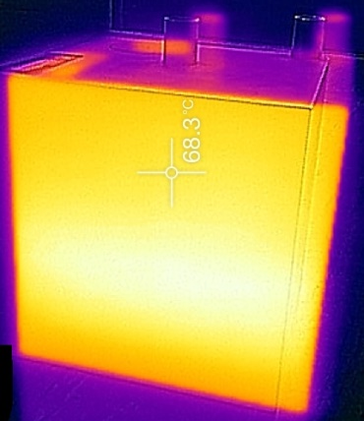
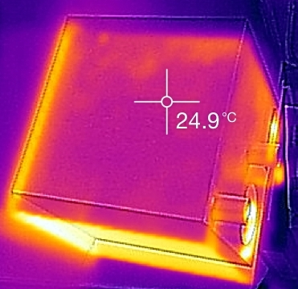
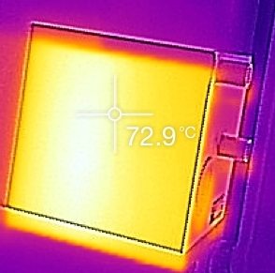
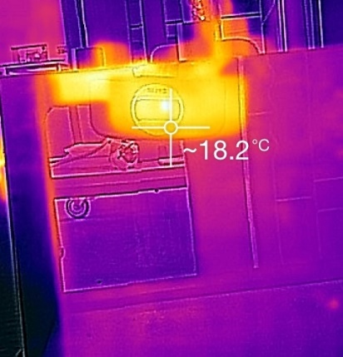
Emissionsgrad
Leslie-Würfel mit Wasser gefüllt: Temperatur ca. 70 °C
weiß
Alu natur
schwarz
spiegelnd
68,3 °C
24,9 °C
72,9 °C
18,2 °C

Slide 21
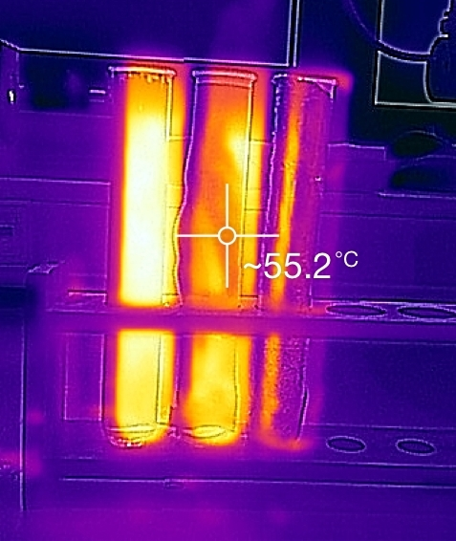
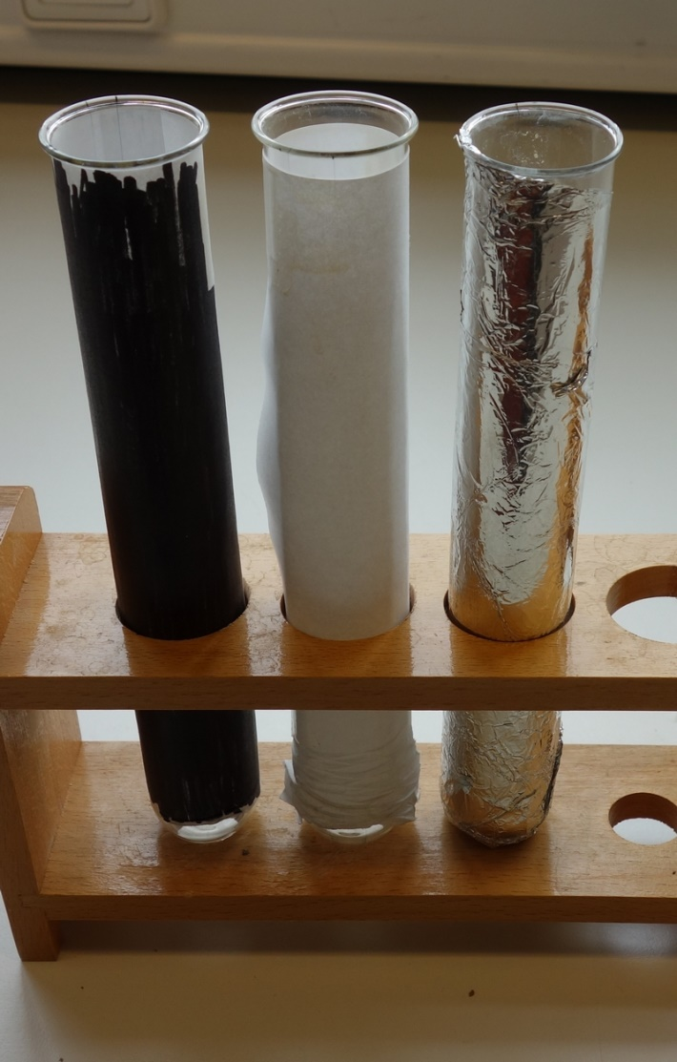
Emissionsgrad
Reagenzgläser gefüllt mit heißem Wasser
Intensität der abgestrahlten IR-Strahlung bei Alufolie am geringsten, bei schwarzer Farbe am größten

Slide 22
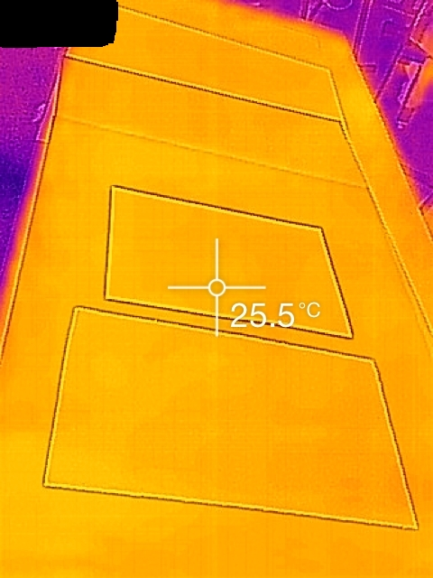
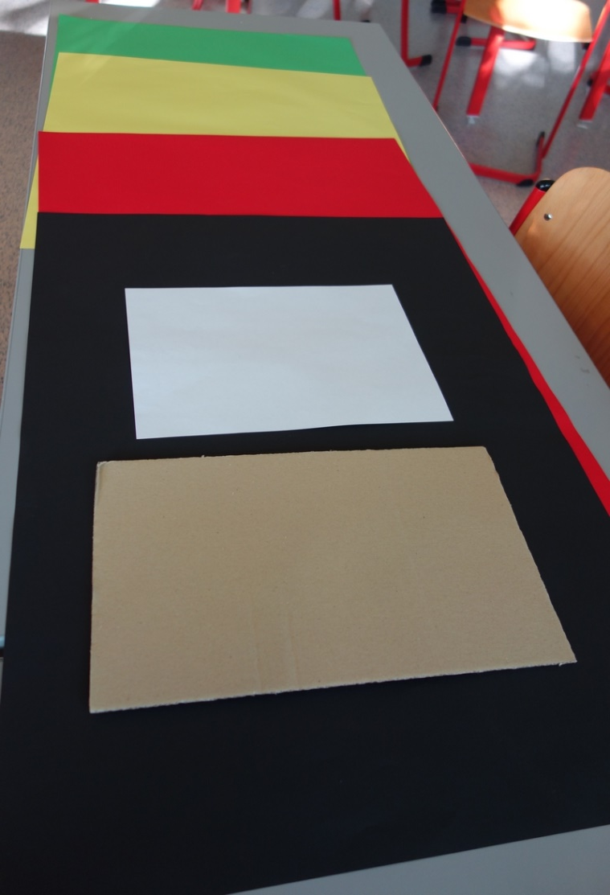
Emissionsgrad
Papier mit unterschiedlichen Farben bei Raumtemperatur
Bei Raumtemperatur Emissionsgrad näherungsweise gleich

Slide 23
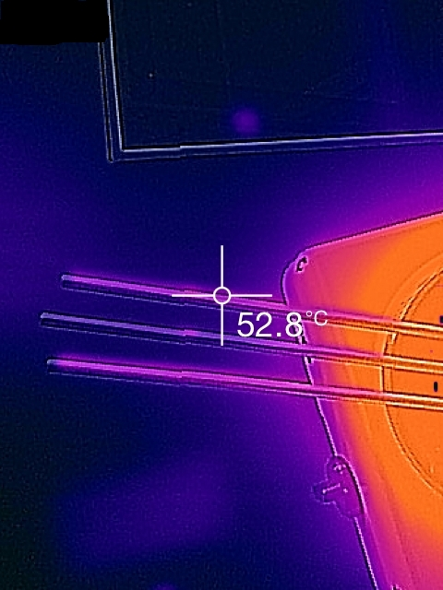
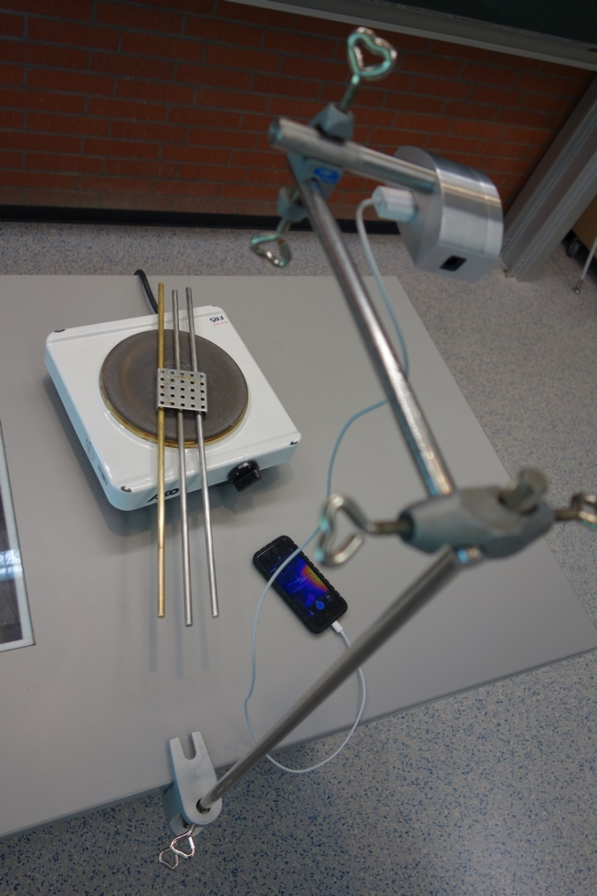
Wärmeleitung
Aluminium, rostfreier Stahl und Messing auf Kochplatte
Problem: Oberfläche mit nicht gleichem Emissionsgrad

Slide 24
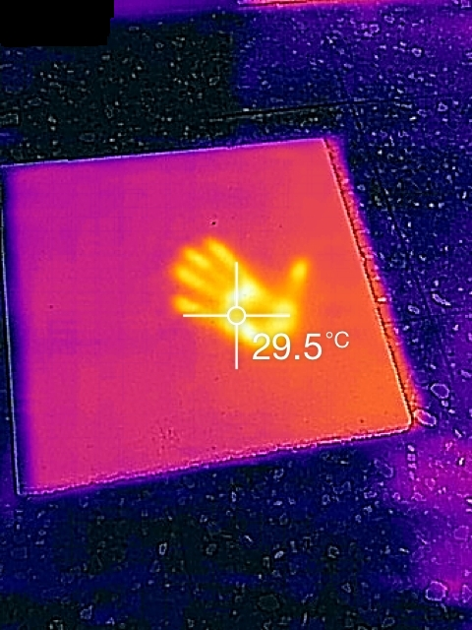
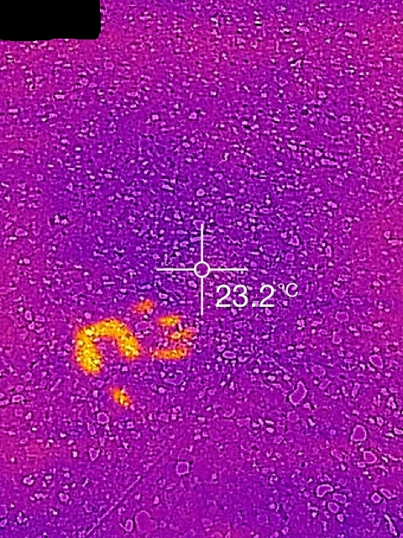
Wärmeleitung und Wärmekapazität
Zeitliche Beobachtung, wie Handabdruck schwächer wird
Styropor
Steinboden

Slide 25
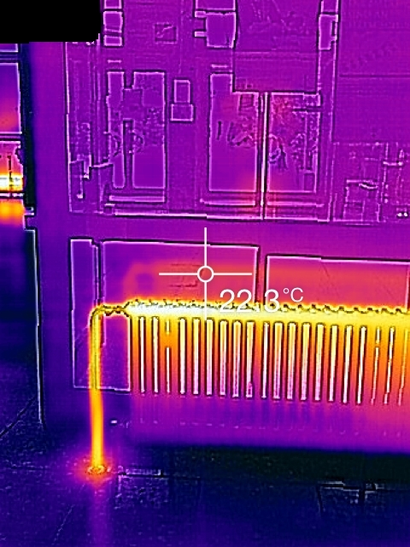
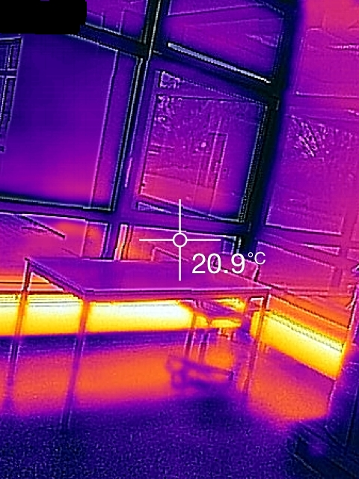
Konvektion und Wärmestrahlung
Heizkörper
Heizkörper

Slide 26
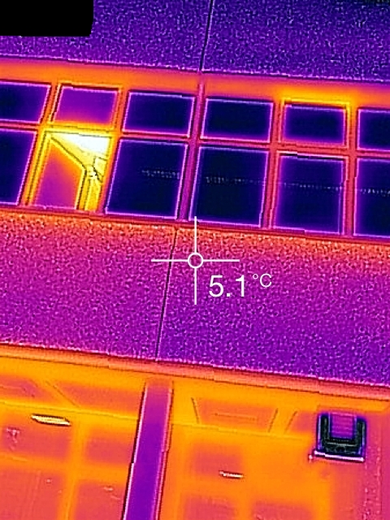
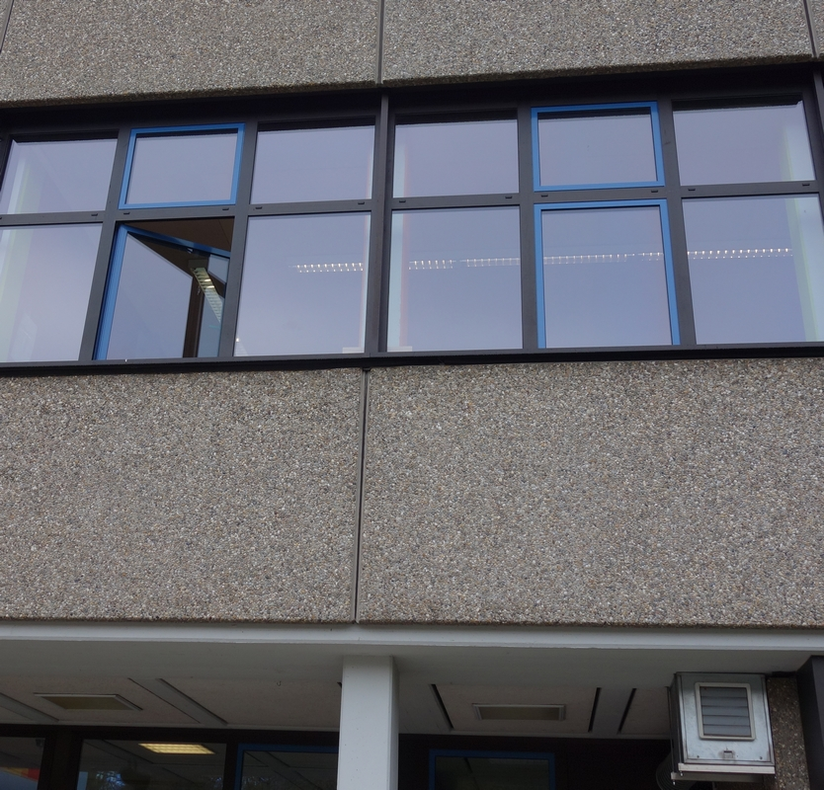
Energiespion am Schulhaus
Fassadenbeobachtung an einem bewölkten, kalten Tag

Slide 27
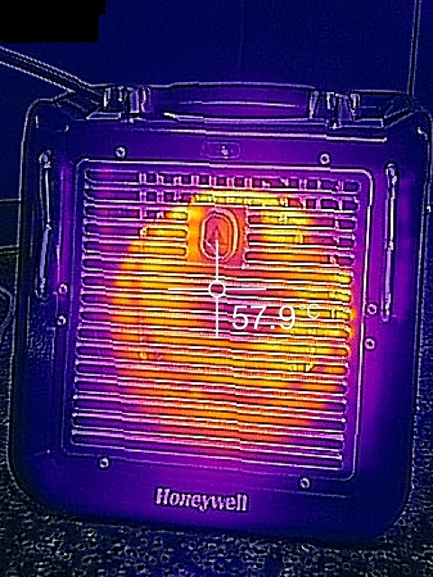
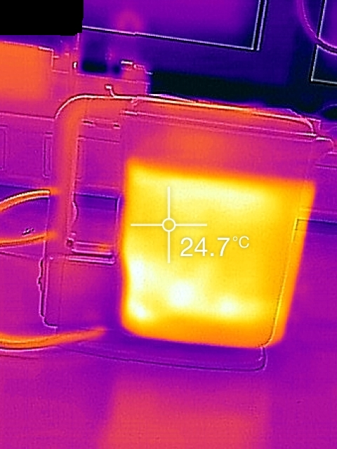
Ins Innere von Geräten schauen
Zeitliche Beobachtung
Elektroheizung
Kunsstoffwasserkocher

Slide 28
Einsatz von Smartphone-Wärmebildkameras in der Elektrizitätslehre

Slide 29
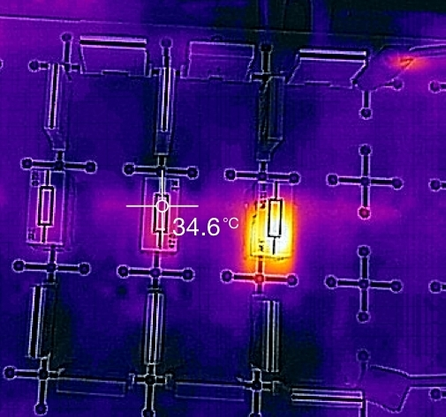
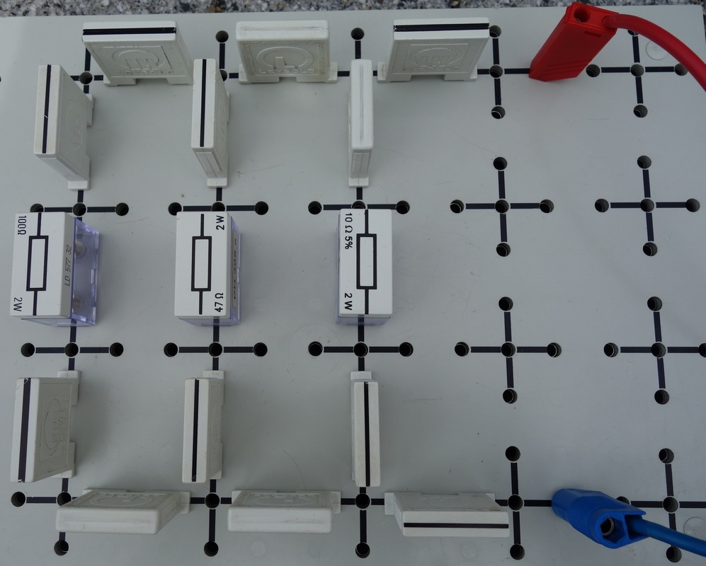
Leistung bei Parallelschaltung
Ordne die Widerstände nach der Größe ihrer Leistungsabgabe
4 V
10 Ω
47 Ω
100 Ω
Problem: im Wärmebild nur erkennbar, dass 10-Ω-Widerstand größte Temperatur besitzt

Slide 30
Leistung bei Parallelschaltung
Ordne die Widerstände nach der Größe ihrer Leistungsabgabe
4 V
10 Ω
47 Ω
100 Ω
Lösung: betrachte die Widerstände nacheinander mit der Wärmebildkamera und bestimme hierbei die Temperaturen

Slide 31
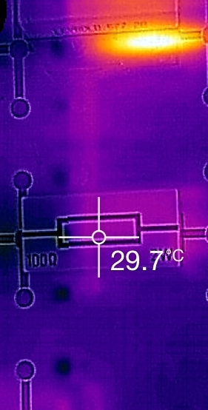
Leistung bei Parallelschaltung
Ordne die Widerstände nach der Größe ihrer Leistungsabgabe
100 Ω
4 V
10 Ω
47 Ω
100 Ω
Lösung: betrachte die Widerstände nacheinander mit der Wärmebildkamera und bestimme hierbei die Temperaturen

Slide 32
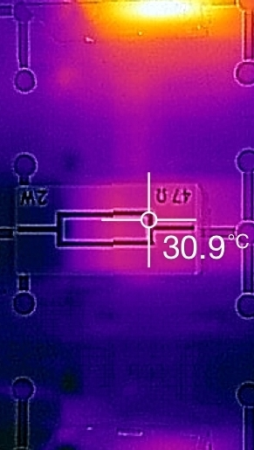
Leistung bei Parallelschaltung
Ordne die Widerstände nach der Größe ihrer Leistungsabgabe
47 Ω
4 V
10 Ω
47 Ω
100 Ω
Lösung: betrachte die Widerstände nacheinander mit der Wärmebildkamera und bestimme hierbei die Temperaturen

Slide 33
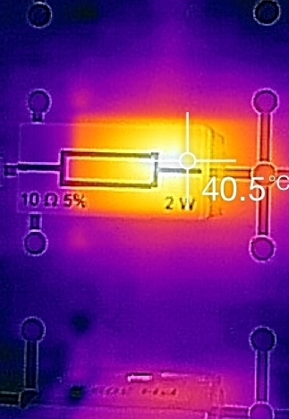
Leistung bei Parallelschaltung
Ordne die Widerstände nach der Größe ihrer Leistungsabgabe
10 Ω
4 V
10 Ω
47 Ω
100 Ω
Lösung: betrachte die Widerstände nacheinander mit der Wärmebildkamera und bestimme hierbei die Temperaturen

Slide 34
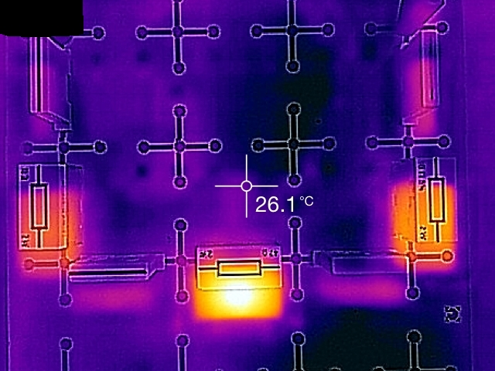
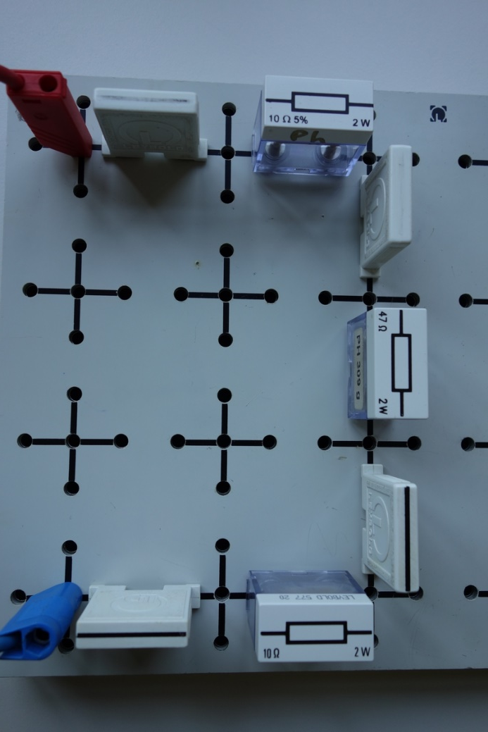
Leistung bei Reihenschaltung
Ordne die Widerstände nach der Größe ihrer Leistungsabgabe
10 Ω
12 V
47 Ω
10 Ω
Betrachte die Widerstände wieder nacheinander

Slide 35
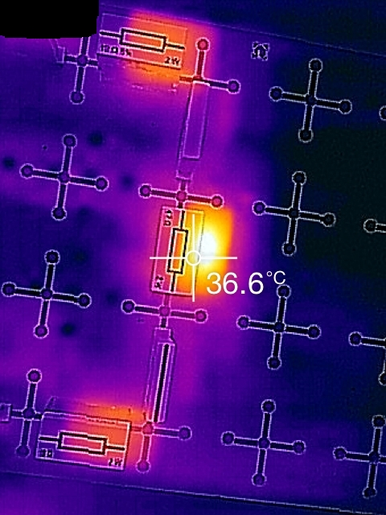
Leistung bei Reihenschaltung
Ordne die Widerstände nach der Größe ihrer Leistungsabgabe
10 Ω
12 V
47 Ω
10 Ω
Betrachte die Widerstände wieder nacheinander

Slide 36
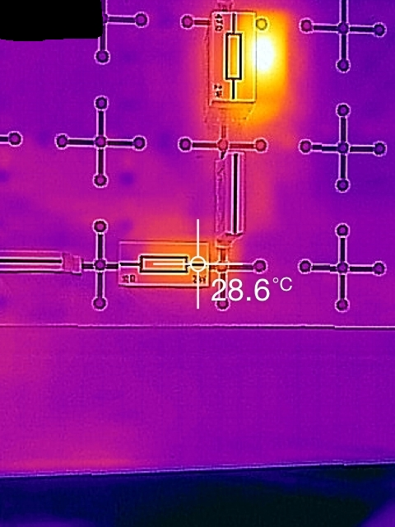
Leistung bei Reihenschaltung
Ordne die Widerstände nach der Größe ihrer Leistungsabgabe
10 Ω
12 V
47 Ω
10 Ω
Betrachte die Widerstände wieder nacheinander

Slide 37
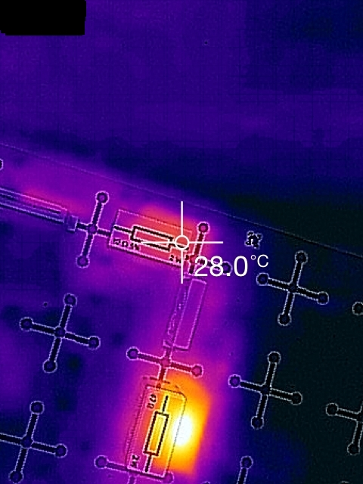
Leistung bei Reihenschaltung
Ordne die Widerstände nach der Größe ihrer Leistungsabgabe
10 Ω
12 V
47 Ω
10 Ω
10-Ohm-Widerstände bis auf Toleranz und Messungenauigkeit gleich

Slide 38
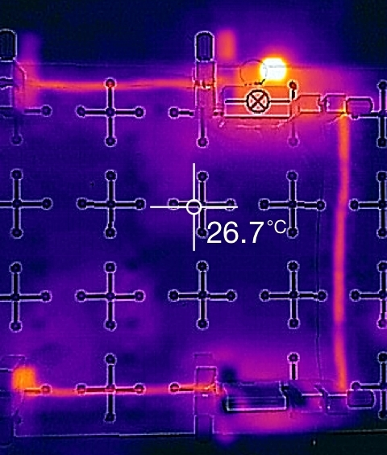
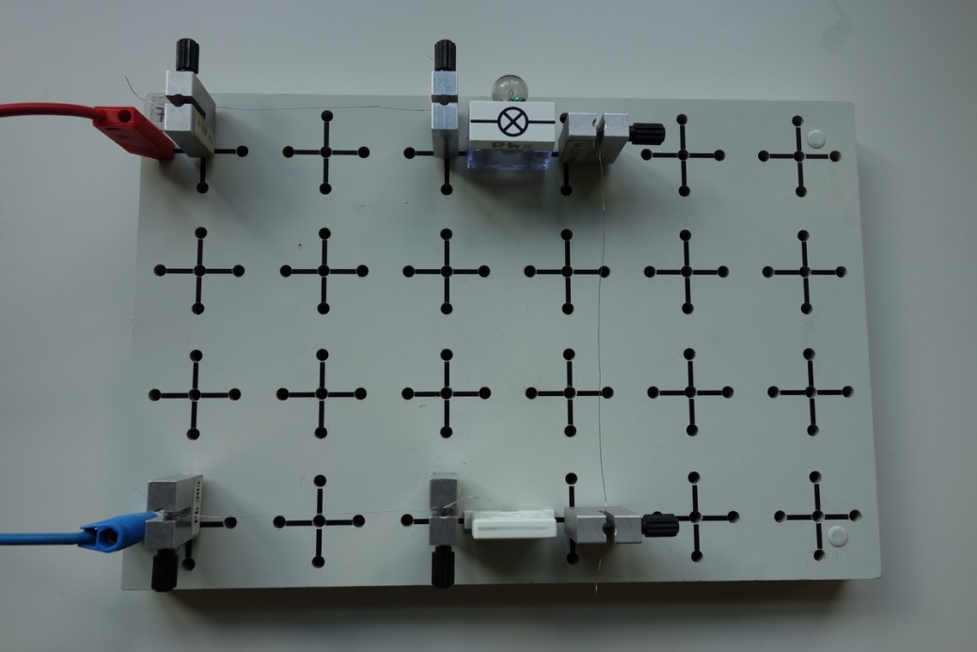
Stromstärke bei Reihenschaltung
Ist die Stromstärke im gesamten Stromkreis gleich groß?
Leitungen bestehen aus Konstantandraht (d = 0,25 mm)
Lampe
6V/6W
12 V
Hier kann zusätzlich Lampe
6V/6W einfügen
Wärmebild zeigt deutlich die Konstanz der Stromstärke
Notes:
6V/6W Halogenlampe erhält man z.B. bei Conrad, Best. Nr. 720292 (HALOGENLAMPE TLB E10 6V 1A 9,3X31)

Slide 39
Einsatz von Smartphone-Wärmebildkameras in der Mechanik

Slide 40
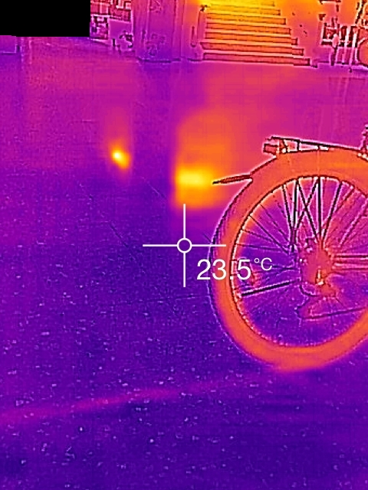
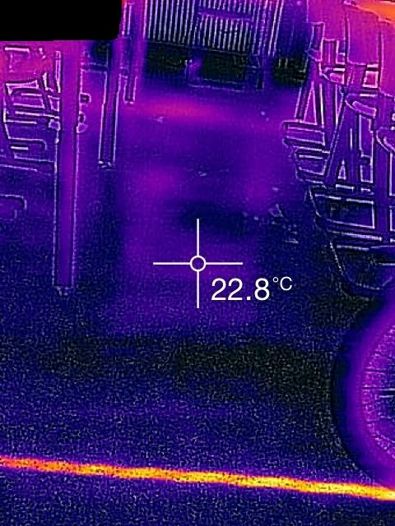
Bewegungsenergie zu thermischer Energie
Bremsspur bei Vollbremsung eines Fahrrads
Steinboden
Linoleum

Slide 41
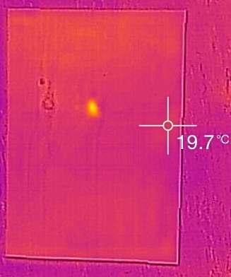
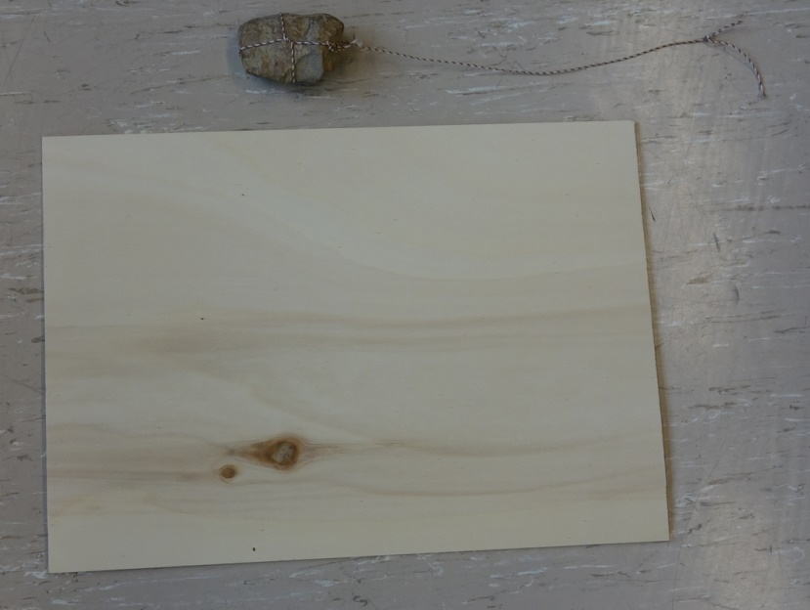
Lageenergie zu thermischer Energie
Wärmefleck auf Boden nach Fall eines Steines
Masse: 180 g, Fallhöhe: ca. 80 cm
Stein wird an Bindfaden gehalten, fällt auf Sperrholz

Slide 42
Was ist nicht möglich?
Kostengünstige Smartphone-Wärmebildkameras können geringe Temperaturunterschiede nicht auflösen:
Reibung bei Fadenpendel
Reibung bei Federpendel
Reibung bei Fahrbahnversuchen

Slide 43
Fazit
Kostengünstige Smartphone-Wärmebildkameras können den Physikunterricht bereichern.
Insbesondere:
Gefühl für Wärmestrahlung kann deutlich verbessert werden
Dissipation in der Mechanik kann nun veranschaulicht werden
Leistungsabgabe von Widerständen kann veranschaulicht werden
Zusätzliches Nachweismittel, dass Stromstärke in einer Schleife überall gleich groß ist
Motivation der Schülerinnen und Schüler wächst, wenn sie mit einer Wärmebildkamera die Welt mit „neuen Augen“ erforschen dürfen

